Slide 1
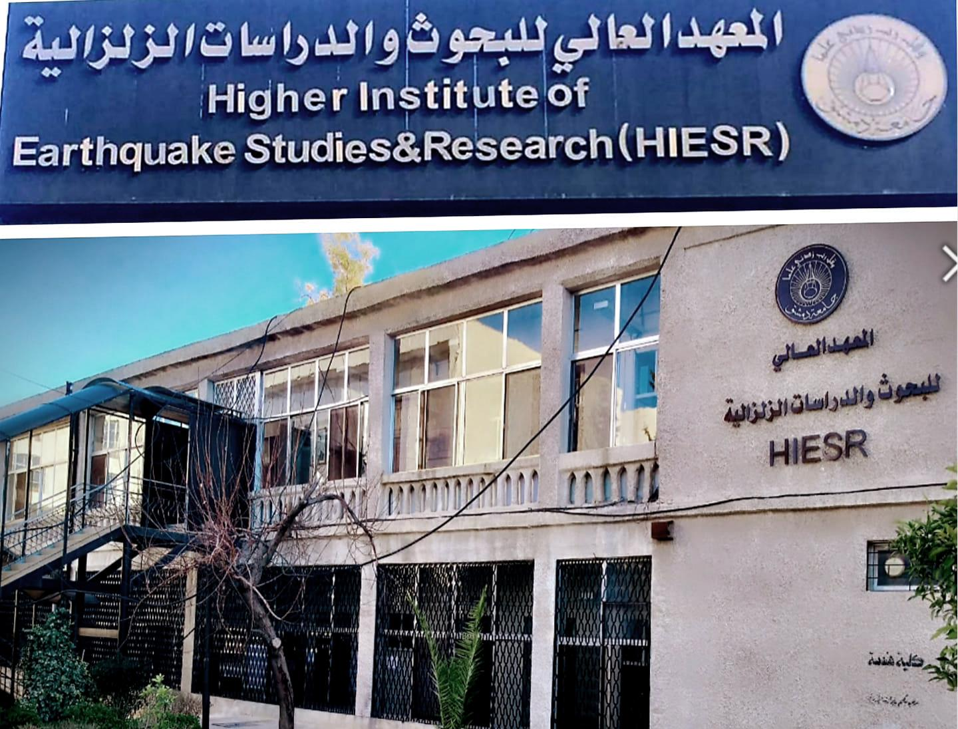
المعهد العالي للبحوث والدراسات الزلزالية
Higher Institute of Earthquake Studies and Research (HIESR)

Slide 2
أقسام المعهد :
قسم الهندسة الإنشائية الزلزالية
قسم علم الزلازل
قسم الهندسة الجيوتكنيكية الزلزالية

Slide 3
أولاً: محاور ومواضيع الهندسة الإنشائية الزلزالية
دراسة قابلية الإصابة الزلزالية للأبنية القائمة في سوريا وسبل حمايتها من مخاطر الهزات الأرضية.
تطوير الكود الزلزالي السوري وتقييمه بإجراء دراسات تجريبية لتقييم مدى فعالية وكفاءة هذا الكود وتلافي نقاط الخلل والقصور فيه.
سلوك الأبنية العالية ذات الجمل الإنشائية (أنبوب داخل أنبوب) تحت تأثير الحمولات الزلزالية كجملة انشائية مناسبة للابراج العالية في ماروتا سيتي .
استخدام تقنيات العزل الزلزالي في حماية وتحسين الاستجابة الزلزالية للمنشآت
تقييم أضرار عدم كفاية الفاصل الزلزالي بين الأبنية المتجاورة.

Slide 4
محاور ومواضيع الهندسة الإنشائية الزلزالية
سلوك الأبنية المعزولة زلزالياً باستخدام المساند المطاطية.
دراسة السلوك الديناميكي للخزانات البيتونية السطحية تحت تأثير الأحمال الزلزاليةوالاثر المتبادل بينها .
دراسة مقارنة بين معايير تقييم الأبنية القائمة على الزلازل.
التقييم الزلزالي للجسور البيتونية القائمةوتحسين استجابتها باستخدام تقنيات العزل الزلزالي تحت تأثير الهزات الأرضية.

Slide 5
محاور ومواضيع الهندسة الإنشائية الزلزالية
دراسة حساسية المواد الرابطة في الأبنية الحجرية لسرعة التشوه بتأثير أحمال ضاغطة و زلزالية لاستخدامها في تدعيم ورفع كفاءة المباني الحجرية والاثرية.
برمجيات متقدمة لحساب الأضرار والخسائر الناجمة عن المخاطر الزلزالية.
نظم إنذار مبكر للتنبؤ عن المخاطر ذات الطبيعة الجيولوجية (الزلازل، تسونامي).
اجراء دراسات حول التقدير المبكر للخطر الزلزالي واعداد خطط الطوارئ وخطط ادارة الكوارث في حال وقوعها لا قدر الله وتقييم خط الطوارئ باستخدام المحاكمات الرقمية.

Slide 6
ثانياً: محاور ومواضيع الهندسة الجيوتكنيكية الزلزالية
دراسة حول آليات اختيار وتقييم مواقع المنشآت الهامة والحساسة مثل "السدود" بحيث تشمل هذه الدراسة: 1- دراسة جيوتكنيكية للمواقع المقترحة باستخدام الطرق الجيوفيزيائية وتحليل البارمترات وخواص الترب لكي تحدد صلاحية تلك المواقع. 2- دراسة المخاطر الزلزالية لتلك المواقع وأخذ تلك المخاطر بعين الاعتبار في تصميم الأساسات والبنى التحتية للمنشآت.
إعداد خرائط جيوتكنيكية زلزالية بحيث تبين أنواع الترب في المنطقة ومدى صلاحيتها وتحملها للأبنية عند تعرضها للزلازل.
سلوكية واستقرار المنحدرات تحت تأثير الأحمال الزلزالية.
دراسة تأثير الزلازل على الأنفاق بمختلف أنواعها واستخداماتها

Slide 7
محاور ومواضيع قسم علم الزلازل
تحديد خرائط الخطر الزلزالي لأراضي الجمهورية العربية السورية باستخدام الزلزالية التّاريخيّة والآليّة.
دراسة التكتونيك الحديث وأثره في تشكل التضاريس.
تحديد قيمة سرعة القص vs30 واختيارطبقة الاساس للمساهمة في الاستقرار الزلزالي للمنشآت.
استخدام تقنيات الاستشعار عن بعد في تحليل النشاط الزلزالي والتكتوني.
تكامل الدراسات الزلزالية والجيوديزية في التحريات السيسموتكنونية
(مثال: دراسة تشوهات القشرة الارضي باستخدام نظام التموضع الجغرافيGPS) . دراسة التمنطق الزلزالي في المدن والبلدات في القطر والبناء عليه في توسع المدن أو اقامة مدن جديدة.

Slide 8
محاور ومواضيع قسم علم الزلازل
استخدام تحليل الية البؤرة الزلزالية في تقييم النشاط التكتوني والزلزالي.
تكامل المعطيات السيزمية والجيوهندسية في اعداد خرائط الاستجابة الزلزالية للموقع.
دراسات جيوفيزيائية لتحديد نطاقات عدم التجانس تحت السطحية.
دراسة واقع المنشآت وسبل حمايتها من مخاطر الهزات الأرضية والتلوث البيئي (صحراوية وبحرية).
استخدام التقانات الجيوفيزيائية لتقييم السجلات السيسمية والثقلية والحقلية و إعادة تفسيرها لتحديد المصائد النفطية والغازية.
البحث عن آليات لاكتشاف الانفاق.
تطبيق الطرائق العكسية لتحديد المصادر الزلزالية.

Slide 9
محاور ومواضيع قسم علم الزلازل
المحاكاة الرقمية للحركات الارضية القوية .
دراسة الزلازل التحريضية والتفجيرات المقلعية.
التطبيقات الرياضية والاحصائية في التنبؤ الزلزالي قصير وطويل الامد ضرورية لتطوير الكود الزلزالي السوري.

Slide 10
النائب العلمي
الاستاذ المساعد الدكتورة هاله حسن
عميد المعهد العالي للبحثوث والدراسات الزلزالية
الأستاذ الدكتور نزيه راشد عبود

